Slide 1
2장. TCP/IP, 서브넷팅
2012년 2학기
중부대학교 정보보호학과
이병천 교수

Slide 2
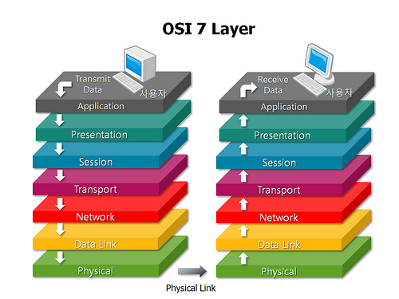
OSI 참조모델
OSI(Open Systems Interconnection)

Slide 3
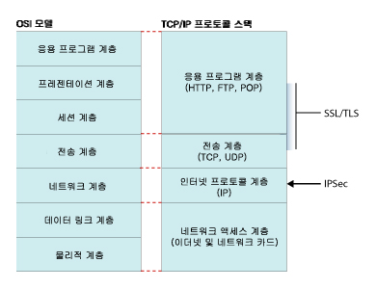
TCP/IP

Slide 4
TCP/IP 모델
TCP/IP: 패킷전송모델
네트워크접속 계층
맥주소(LAN카드 하드웨어 고유주소) 이용
인접한 기기간 프레임의 송수신을 담당
ARP, RARP
인터넷 계층
IP주소(기기를 나타내는 논리적 주소) 이용
패킷을 원격의 목적지까지 전달하는 라우팅 기능
전송 계층
포트번호(응용프로그램을 나타내는 주소) 이용
기기 내 응용프로그램간 종단간 통신기능 제공
TCP, UDP 프로토콜 이용

Slide 5
네트워크 장비

Slide 6
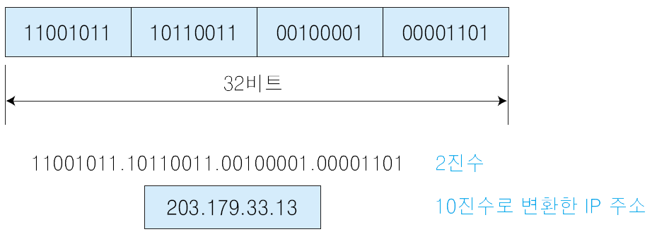
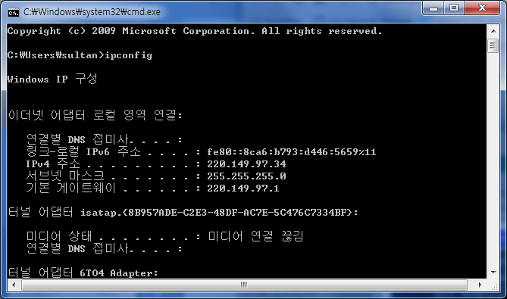
IP 주소
IPv4 주소
ipconfig

Slide 7
IP 주소
네트워크 주소
전체 네트워크를 보다 작은 네트워크로 분할하여 각 호스트가 속한 네트워크를 대표하는 데 사용
8비트(A클래스), 16비트(B클래스), 24비트(C클래스)의 크기로 분류
호스트 주소
네트워크 주소로 표현되는 네트워크 내부에서 각 호스트의 주소를 표현
전체 32비트에서 네트워크 주소를 제외한 나머지에 해당

Slide 8
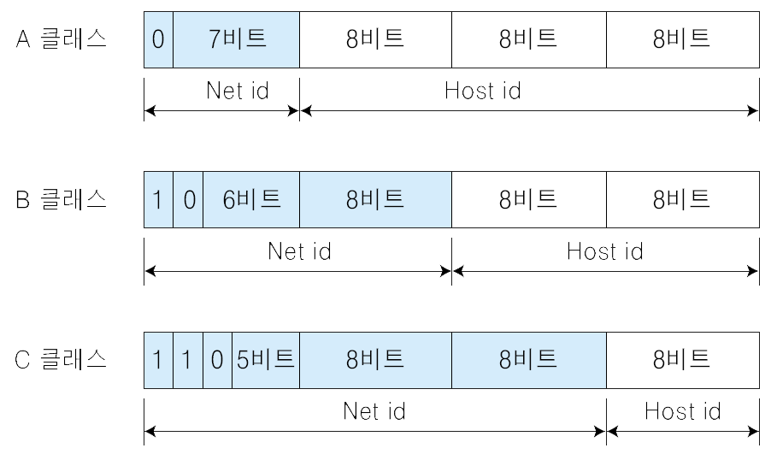
IP 주소
IP주소의 클래스 구조
1.0.0.0
~126.255.255.255
128.0.0.0
~191.255.255.255
192.0.0.0
~223.255.255.255

Slide 9
사설 IP 주소
사설 IP 주소
공인 IP주소의 부족으로 외부 네트워크와 내부 네트워크 간에 라우터 같은 장비를 사용하여 연결할 때 모든 컴퓨터에 공인 IP를 주는 것을 대신하여 내부적으로 DHCP를 통한 사설 IP배분으로 네트워크를 연결하는 것을 사설 IP주소 체계라고 함
외부로 나갈때는 라우터에 연결되어 있는 공인 IP주소를 사용하여 나가고 정보가 들어올 때는 라우터가 다시 사설 IP에 맞게 배분하는 방식으로 사용
A 클래스: 10.0.0.0 ~ 10.255.255.255
B 클래스: 172.16.0.0 ~ 172.31.255.255
C 클래스: 192.168.0.0 ~ 192.168.255.255

Slide 10
브로드캐스트 도메인
Broadcast Domain은 네트워크상에 연결된 단말중 한 노드가 브로드캐스트 패킷을 전송할 때 그 패킷을 수신 할 수 있는 노드들의 집합을 의미한다.
같은 네트워크 주소를 가지는 호스트들은 같은 브로드캐스트 도메인에 속한다.
Broadcast Domain 분할이 가능한 장비는 3계층 장비인 라우터, VLAN등이 존재한다.
라우터는 브로드캐스트 패킷을 다른 네트워크로 전달하지 않는다.

Slide 11
서브넷마스크
서브넷마스크
IP주소에서 네트워크주소와 호스트주소를 구분할 수 있도록 제공하는 마스크 정보
예제
IP: 61.81.109.10, subnet mask: 255.255.255.0
61.81.109.10/24 로 표기하기도 함
CIDR (Classless Inter-Domain Routing) 표기법
서브넷마스크 255.255.255.0는 앞의 24비트가 네트워크 주소이며 나머지 8비트가 호스트 주소라는 것을 표기
네트워크 주소: 61.81.109.0
호스트주소: 61.81.109.10
브로드캐스트 주소: 61.81.109.255

Slide 12
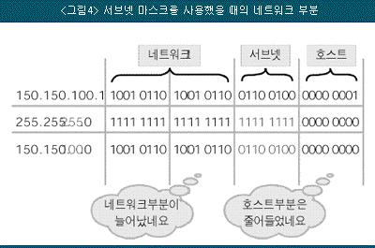
서브넷팅 (Subnetting)
서브넷팅의 목적
한정된 IP 주소 자원을 효율적으로 사용하기 위해서
필요에 따라 네트워크의 크기를 조절하여 사용 가능

Slide 13
서브넷팅 (Subnetting)
용어
IP주소 – 기기에 설정하는 주소
서브넷마스크 – IP주소 중에서 네트워크주소가 몇비트까지인지 나타내는 정보
와일드카드마스크 – 서브넷마스크와 반대되는 개념으로 호스트주소가 무엇인지 나타내기 위한 정보
네트워크주소(서브넷 ID) - IP주소 & 서브넷마스크
기기가 속한 네트워크의 주소 (네트워크 장비들이 라우팅을 위해 이용).
브로드캐스트주소 – 같은 LAN의 모든 컴퓨터들에게 전송하기 위한 주소. 호스트주소 부분의 비트가 모두 1인 주소
호스트주소의 범위 – 같은 LAN에 속한 컴퓨터가 가질 수 있는 IP주소의 범위
서브넷의 호스트주소 개수 – 같은 LAN에 속한 컴퓨터가 가질 수 있는 IP주소의 개수

Slide 14
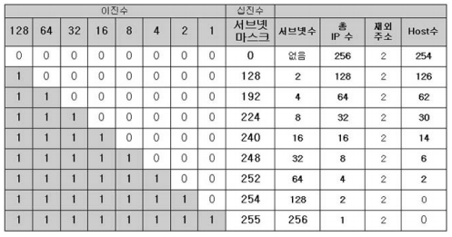
서브넷팅 (Subnetting)
서브넷마스크에 사용되는 숫자

Slide 15
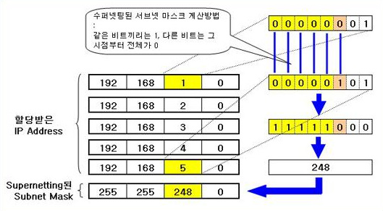
수퍼넷팅(supernetting)
서브넷과 반대의 개념으로 여러 네트워크를 하나의 네트워크로 통합하여 운영
네트워크의 경로를 최소화하여 네트워크 트래픽을 감소

Slide 16
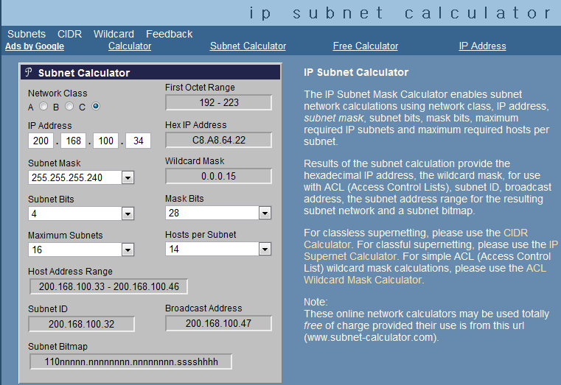
서브넷 계산기
http://www.subnet-calculator.com/

Slide 17
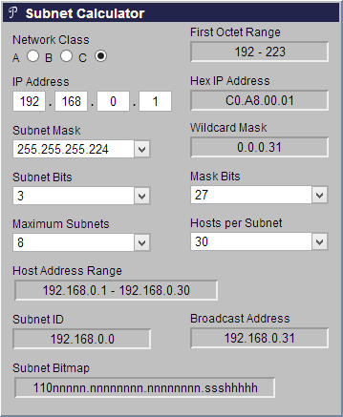
예제
사설주소 192.168.0.1/24를 한 서브넷에 20개의 가용 IP주소를 할당할 수 있도록 서브넷팅 하시오.
서브넷 비트: 3
서브넷마스크: 255.255.255.224
와일드카드마스크: 0.0.0.31
서브넷의 개수: 8개
서브넷당 호수트 수: 30

Slide 18
예제
서브넷마스크: 255.255.255.224
서브넷의 개수: 8개
서브넷당 호수트 수: 30
번호 | 네트워크 주소 | 호스트주소 범위 | 브로드캐스트 주소
1 | 192.168.0.0 | 192.168.0.1~192.168.0.30 | 192.168.0.31
2 | 192.168.0.32 | 192.168.0.33~192.168.0.62 | 192.168.0.63
3 | 192.168.0.64 | 192.168.0.65~192.168.0.94 | 192.168.0.95
4 | 192.168.0.96 | 192.168.0.97~192.168.0.126 | 192.168.0.127
5 | 192.168.0.128 | 192.168.0.129~192.168.0.158 | 192.168.0.159
6 | 192.168.0.160 | 192.168.0.161~192.168.0.190 | 192.168.0.191
7 | 192.168.0.192 | 192.168.0.193~192.168.0.222 | 192.168.0.223
8 | 192.168.0.224 | 192.168.0.225~192.168.0.254 | 192.168.0.255

Slide 19
실습문제 1
다음 문제의 빈칸을 채우시오. IP주소와 서브넷마스크가 주어졌을때 네트워크주소와 브로드캐스트주소를 계산하시오. 먼저 손으로 풀어보고 계산기를 이용하여 검산해 보시오.
IP주소 | 서브넷마스크 | 네트워크주소 | 브로드캐스트주소
201.222.10.60 | 255.255.255.248
15.18.192.60 | 255.255.0.0
135.140.233.18 | 255.255.240.0
153.70.33.45 | 255.255.255.192

Slide 20
실습문제 2
클래스 C 주소 203.24.37.0/24를 한 서브넷에 20개의 가용 IP주소를 할당할 수 있도록 서브넷팅 하시오.
클래스 B 주소 172.16.0.0/16을 한 서브넷에 400개의 가용 IP주소를 할당할 수 있도록 서브넷팅 하시오.
클래스 C 주소 213.44.137.0/24를 한 서브넷에 6개의 가용 IP주소를 할당할 수 있도록 서브넷팅 하시오.

Slide 21
실습문제 3
과목 홈페이지의 서브넷팅 참고자료의 테이블을 완성하시오. (앞으로 대규모 네트워크 구축시 이 테이블을 많이 이용하게 될 것임)

